Slide 1
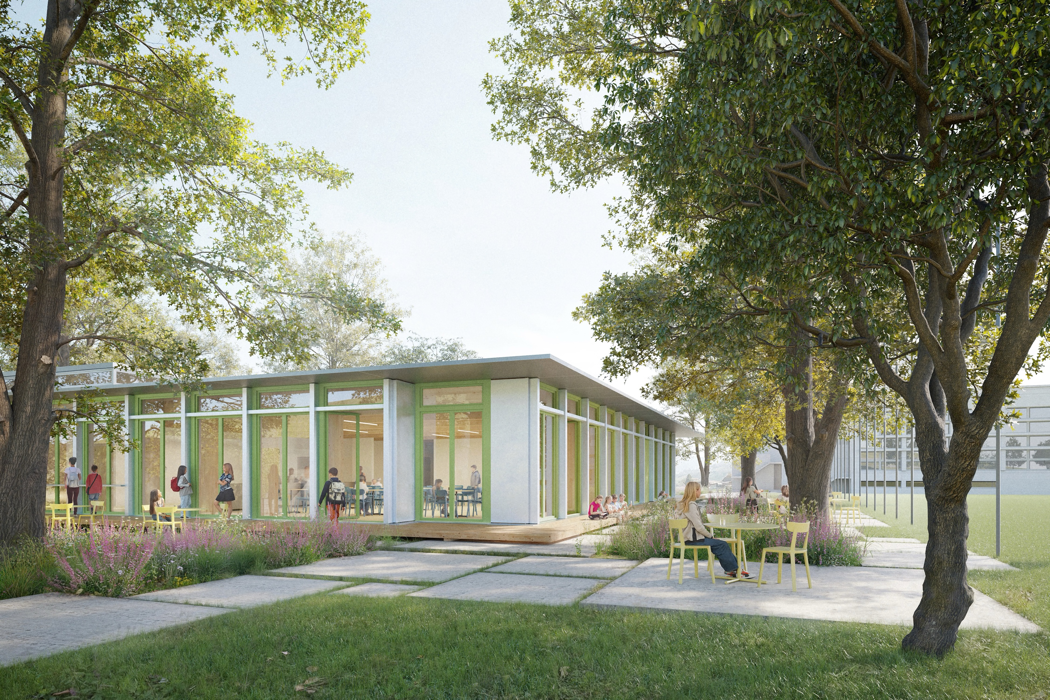
Schulraumplanung
Informationsveranstaltung vom 10. September 2026

Slide 2
Agenda
1. Begrüssung & Einleitung Christoph Läderach
2. Projektwettbewerb Roland Geiger
3. Vorstellung Siegerprojekte Christine Odermatt
4. Weiteres Vorgehen Roland Geiger
Ausblick & Fragen Christoph Läderach

Slide 3
1. Begrüssung
Christoph Läderach, Gemeindepräsident

Slide 4
Ist-Zustand
Zeitgerechte Lernformen bedingen moderne Infrastruktur und funktional andere Räume (im Idealfall zu jedem Klassenzimmer 1 Gruppenraum)
Moderne Infrastruktur fehlt grösstenteils an allen Standorten
➔ alte Bauten fit machen für Unterricht von heute mit neuen Anforderungen (Lehrplan 21 und integrative Schule)
Zeitgemässe Schulinfrastruktur erleichtert Rekrutierung von Lehrpersonal
Notes:
Alles auf 5500 Einwohner/innen ausgerichtet. Schulraum ist aber schon heute knapp. Pressen aktuell das Maximum aus dem 60 Jahre alten Schulhaus. Zur Auflockerung -> wer ist schon im Selhofen in die Schule gegangen? Sieht heute noch sehr ähnlich aus…
Gutes Schul-Team; schöner Arbeitsplatz ist wichtiges Kriterium für Job-Suche -> ganz wichtig für uns.
Die Schule braucht andere Räume, um heutigen Unterricht überhaupt angemessen organisieren zu können. Integrative Schule, individualisierter Unterricht, Förderung in Kleingruppen, Spezialunterricht, Teamteaching usw. brauchen Räume, die unsere alten Schulhäuser in dieser Form schlicht nicht haben. Der Lehrplan 21 und integrative Schule werden im Text nicht genannt. Das müssen wir korrigieren resp. der Bevölkerung immer wieder wiederholen. Der Raumbedarf hängt nämlich nicht nur von der Anzahl Schülerinnen und Schüler ab. Ein Schulhaus im Jahr 2026 braucht funktional andere Räume als ein Schulhaus vor 40 oder 50 Jahren.

Slide 5
Schulraumplanung – Leitlinien
Neuer Raumbedarf für Schulen, Kindergärten und Tagesschulen
Herausforderungen angehen und nicht nächster Generation überlassen
Weitsichtige Planung der Vorgänger-Generation als Beispiel
Frühzeitige und transparente Information zu wichtigen Schritten
Schulraumentwicklung im Kontext zum Gesamtfinanzplan betrachten
Zeithorizont über 10 bis 12 Jahre
Notes:
Kehrsatz braucht neuen Raum für Schulen, Kindergärten und Tagesschulen.
Der Gemeinderat will
die Herausforderungen der Bildung angehen und nicht der nächsten Generation überlassen.
die weitsichtige Planung der Vorgänger-Generation mit dem Selhofen-Bau als positives Beispiel nehmen.
frühzeitig und transparent über einen strategischen Leitentscheid und entsprechende Vorarbeiten kommunizieren.

Slide 6
Schulraumplanung – wo stehen wir?
      31. März 2025: Informations- und Mitwirkungsveranstaltung zur
      Schulraumplanung
18. Mai 2025: Kreditgenehmigung für Doppelkindergarten Selhofen
17. Juni 2025: Genehmigung Planungskredite
Schulanlagen Selhofen und Dorf
8. Juli 2025: Beantwortung der Fragen aus der Bevölkerung
20. Oktober 2025: Grundsteinlegung Doppelkindergarten
November 2025: Start Projektwettbewerbe Selhofen und Dorf
April 2026: Abschluss Wettbewerb mit Jurierung
August 2026: Inbetriebnahme Doppelkindergarten Selhofen
Notes:
Ankündigung zhd. GRDezember 2022: Ankündigung, Schulraumplanung zu überarbeiten
Mai 2023: Bildung einer Arbeitsgruppe mit zwei Gemeinderatsmitgliedern, Vertretung der Schulleitung, Bauverwalter und Geschäftsleiter => Schulraumkonzept, basierend auf einer Bedarfsanalyse des Ressorts Bildung und Jugend sowie der Schulleitenden
Januar 2024: Gemeinderat genehmigt Kredit für ein Qualitätssicherndes Verfahren

Slide 7
3. Projektwettbewerb
Roland Geiger, Gemeinderat, Ressort Bau und Infrastruktur

Slide 8
Ausgangslage
600 schulpflichtige Kinder und Jugendliche in 23 Klassen
(September 2024, ohne KIGAS)
Zwei Schulareale: Selhofen und Dorf
Prognose Bevölkerungswachstum: von 4700 auf 5500 Einwohnende
Zunahme von Schülerinnen und Schülern: von 600 auf 700
Massnahmen schaffen Schulraum über 2040 hinaus
27 Klassenzimmer für durchgehend drei Klassen pro Stufe (ohne KIGAS)
Bedarf an Gruppen- und Fachräumen

Slide 9
Zwei Projektwettbewerbe
Einstufiger Projektwettbewerb zur Ermittlung der am besten geeigneten Lösung an den Standorten Selhofen und Dorf
Fachbereiche Architektur (Federführung) und Landschaftsarchitektur im selektiven Verfahren
Je 8 Teams pro Projektwettbewerb
Beurteilungsgremium (Preisgericht) aus Fach- und Sachpreisrichter:innen
Zusätzliche Expert:innen aus der Gemeinde

Slide 10
Was ist die beste Lösung?
Kriterien
  Orts- und Landschaftsbild
  Pädagogische Funktionalität
  Wirtschaftlichkeit
  Ökologie und Nachhaltigkeit
Notes:
Neubau, der beispielsweise Platz böte für eine neue Tagesschule (3. bis 9. Klasse) und weitere Schulräumlichkeiten.
Mit Blick auf Ort- und Landschaftsbild Volumen von drei bis vier Geschossen denkbar
Nachbarschaftliche Aspekte angesichts der peripheren Lage des Areals mit weniger grosser Bedeutung
Qualität der vor über 50 Jahren erbauten Anlage zu erhalten oder zu erhöhen

Slide 11
4. Siegerprojekte
Christine Odermatt, Preisgericht

Slide 12
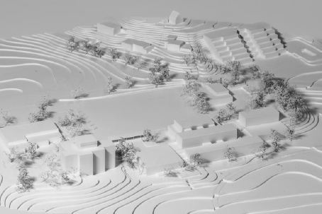
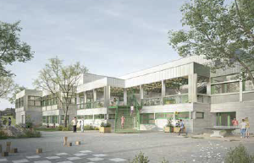
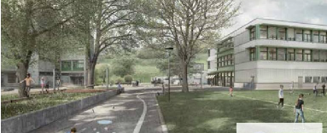
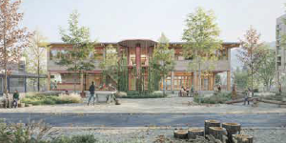
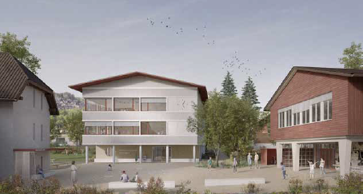
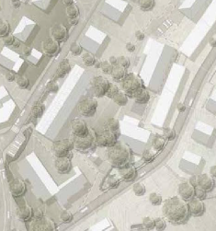
Würdigung der Eingaben
Notes:
Neubau, der beispielsweise Platz böte für eine neue Tagesschule (3. bis 9. Klasse) und weitere Schulräumlichkeiten.
Mit Blick auf Ort- und Landschaftsbild Volumen von drei bis vier Geschossen denkbar
Nachbarschaftliche Aspekte angesichts der peripheren Lage des Areals mit weniger grosser Bedeutung
Qualität der vor über 50 Jahren erbauten Anlage zu erhalten oder zu erhöhen

Slide 13
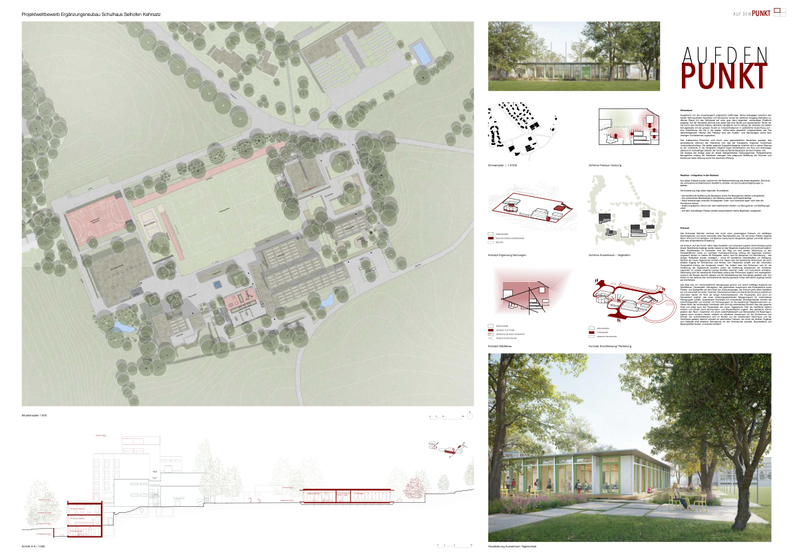
Siegerprojekt Selhofen «Auf den Punkt»
Ernst Gerber Architekten + Planer AG
Mitarbeit:
Ernst Gerber, Fabian Bischof, Ebru Devicoski, Naomi Lüthi, Matthieu Jaquier
david & von arx landschaftsarchitektur gmbh
Mitarbeit:
Christoph von Arx, Jan Dominik Schröder

Slide 14
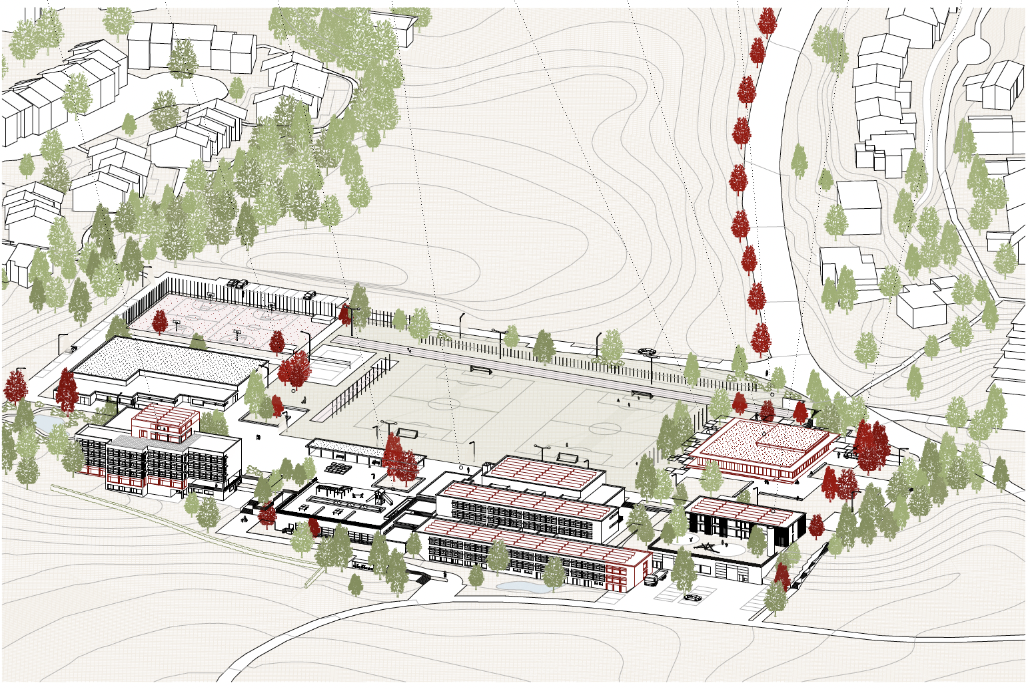
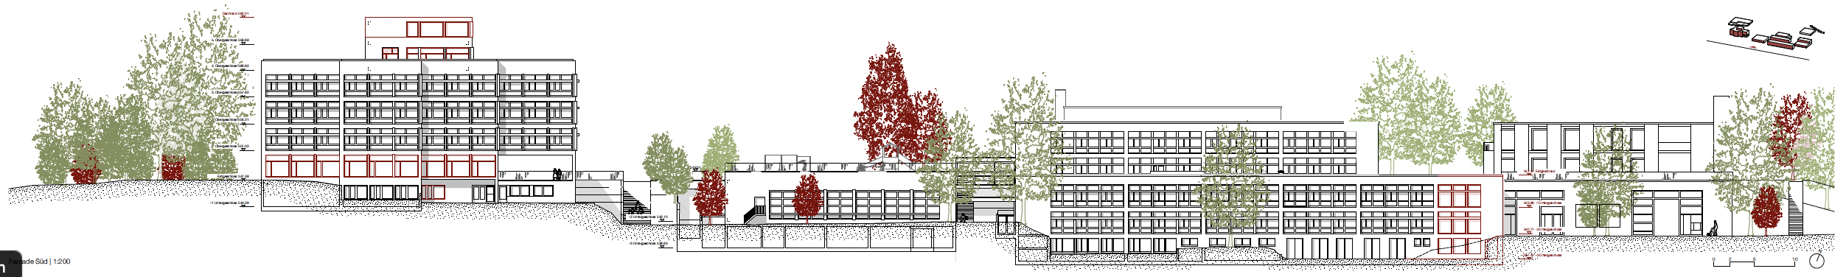
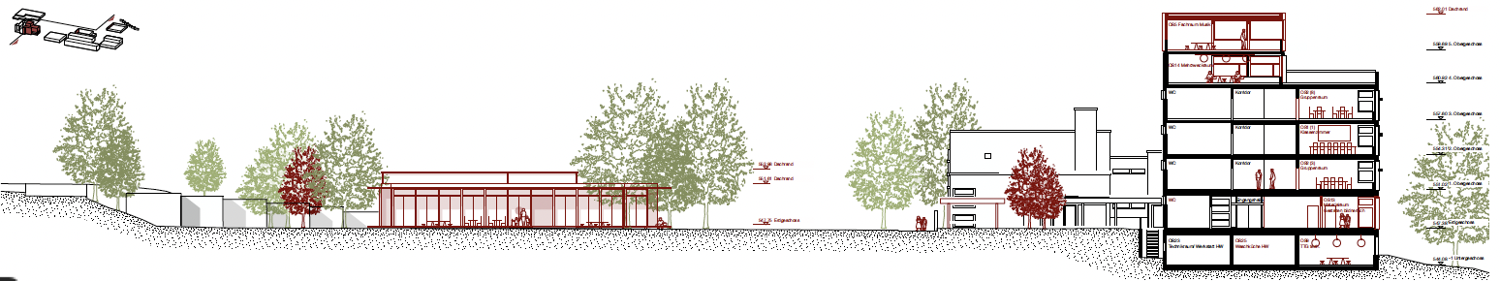
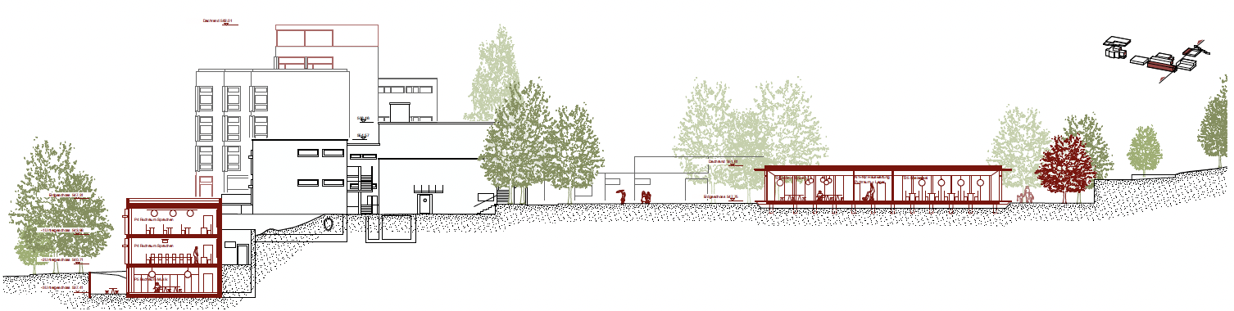
Siegerprojekt Selhofen «Auf den Punkt»
Notes:
Neubau, der beispielsweise Platz böte für eine neue Tagesschule (3. bis 9. Klasse) und weitere Schulräumlichkeiten.
Mit Blick auf Ort- und Landschaftsbild Volumen von drei bis vier Geschossen denkbar
Nachbarschaftliche Aspekte angesichts der peripheren Lage des Areals mit weniger grosser Bedeutung
Qualität der vor über 50 Jahren erbauten Anlage zu erhalten oder zu erhöhen

Slide 15
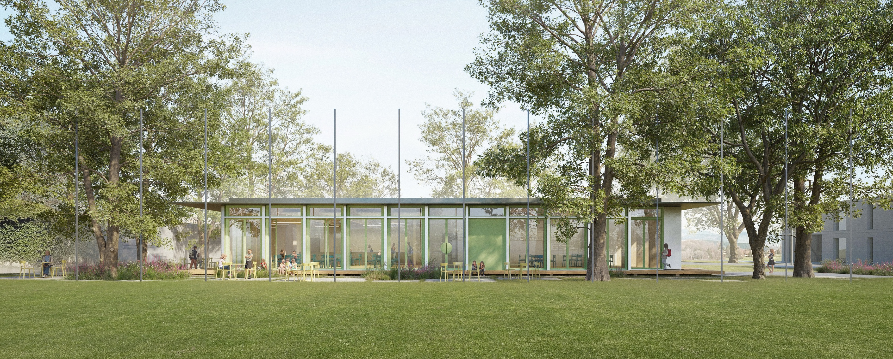
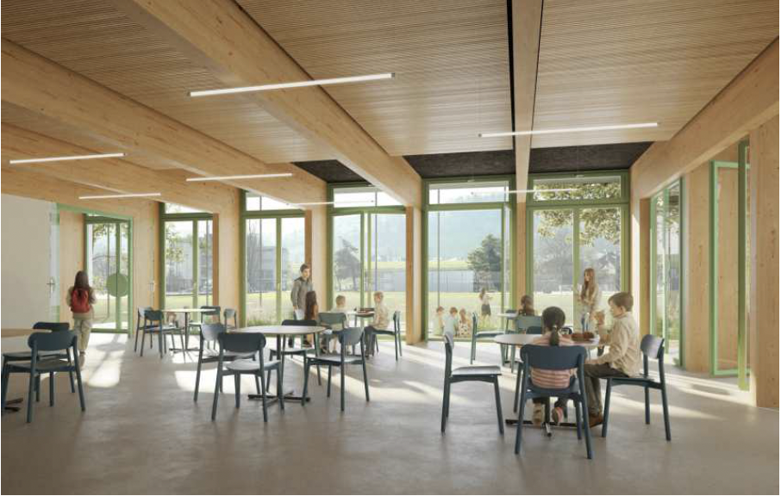
Siegerprojekt Selhofen «Auf den Punkt»
Notes:
Neubau, der beispielsweise Platz böte für eine neue Tagesschule (3. bis 9. Klasse) und weitere Schulräumlichkeiten.
Mit Blick auf Ort- und Landschaftsbild Volumen von drei bis vier Geschossen denkbar
Nachbarschaftliche Aspekte angesichts der peripheren Lage des Areals mit weniger grosser Bedeutung
Qualität der vor über 50 Jahren erbauten Anlage zu erhalten oder zu erhöhen

Slide 16
Würdigung «Auf den Punkt»
  Sorgfältiger Umgang mit der bestehenden Schulanlage
  Tagesschule als eigenständiger Neubau im Nordosten des Areals
  Zusätzliche Schulräume dank An-, Aus- und Aufbauten
  Oberstufenschulhaus, das auf Stützen steht: die darunterliegenden und heute offenen Flächen sollen teilweise mit Aussenwänden geschlossen werden
  Etappierbarkeit

Slide 17
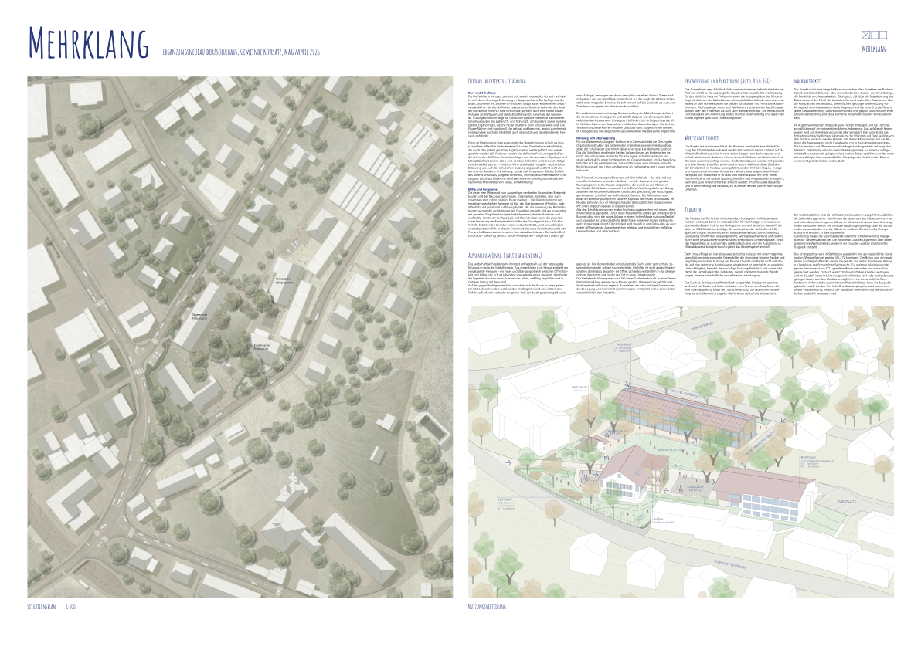
Siegerprojekt Dorf: «Mehrklang»
Arcollage AG
Mitarbeit:
Simon Burri, Huiyi Zhan, David Schmid, Marcos Novelli, Melissa Hofmann, Stefanie Ostertag, Vanessa Feri, Hanspeter Bürgi
Andreas Geser
Landschaftsarchitekten AG
Mitarbeit:
Andreas Geser, Paul Kienzle,
Ada Graf
Notes:
Neubau, der beispielsweise Platz böte für eine neue Tagesschule (3. bis 9. Klasse) und weitere Schulräumlichkeiten.
Mit Blick auf Ort- und Landschaftsbild Volumen von drei bis vier Geschossen denkbar
Nachbarschaftliche Aspekte angesichts der peripheren Lage des Areals mit weniger grosser Bedeutung
Qualität der vor über 50 Jahren erbauten Anlage zu erhalten oder zu erhöhen

Slide 18
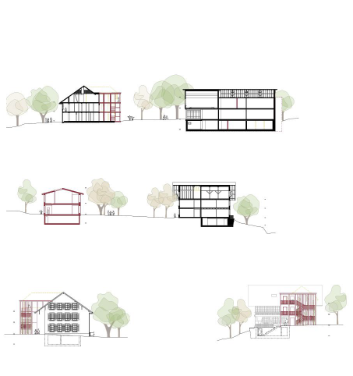
Siegerprojekt Dorf: «Mehrklang»
Notes:
Neubau, der beispielsweise Platz böte für eine neue Tagesschule (3. bis 9. Klasse) und weitere Schulräumlichkeiten.
Mit Blick auf Ort- und Landschaftsbild Volumen von drei bis vier Geschossen denkbar
Nachbarschaftliche Aspekte angesichts der peripheren Lage des Areals mit weniger grosser Bedeutung
Qualität der vor über 50 Jahren erbauten Anlage zu erhalten oder zu erhöhen

Slide 19
Würdigung «Mehrklang»
  Möglichkeit für flexible Etablierung
  Zweigeschossiger Neubau fügt sich gut in die Umgebung ein
  Entlastung vom Quartierverkehr – Gewinn für Schulbetrieb und Quartier
  Wirtschaftlichkeit
Notes:
Neubau, der beispielsweise Platz böte für eine neue Tagesschule (3. bis 9. Klasse) und weitere Schulräumlichkeiten.
Mit Blick auf Ort- und Landschaftsbild Volumen von drei bis vier Geschossen denkbar
Nachbarschaftliche Aspekte angesichts der peripheren Lage des Areals mit weniger grosser Bedeutung
Qualität der vor über 50 Jahren erbauten Anlage zu erhalten oder zu erhöhen

Slide 20
4. Weiteres Vorgehen
Roland Geiger, Gemeinderat, Ressort Bau und Infrastruktur

Slide 21
Nächste Schritte
Mit dem Wettbewerbsabschluss begann die Überarbeitungsphase der Siegerprojekte
Würden die Siegerprojekte 1:1 umgesetzt, läge das Gesamtprojekt laut ersten externen Schätzungen über dem weiterhin vorgesehenen Kostenrahmen von 20 Millionen Franken
Im Selhofen werden nach ersten Optimierungsdurchgängen Abstriche erwogen, mit denen sich rund 5 Millionen Franken einsparen liessen, womit das Selhofen-Projekt nach heutigem Stand knapp 14 Millionen Franken kosten würde.
Die Planung erfolgt weiterhin vorausschauend, kostenbewusst und transparent.

Slide 22
Mögliche Abstriche Selhofen
Produktionsküche
Aufstockung Oberstufenschulhaus
Verringerung Umgebungssanierung
Halbgeschoss auf dem Neubau
Unterstand zwischen Oberstufen- und Primarschulhaus

Slide 23
Mögliche Abstriche Dorf
Überprüfung weniger weit fortgeschritten
Selhofen hat Priorität

Slide 24
5. Ausblick
Christoph Läderach, Gemeindepräsident

Slide 25
Weitere Schritte
Weiterbearbeitung der Siegerprojekte
Der Gemeinderat nimmt die Verantwortung wahr und forciert nichts, was Kehrsatz nachhaltig belastet.
Präzisierung der Kostenschätzung
Einbezug Sanierung und Werterhalt Bestandesbauten
Evtl. Sommer 2027 Projektierungskredit Selhofen vor die Bevölkerung

Slide 26
Schauen Sie hin, machen Sie mit!
Öffentliche Ausstellung aller Projekte:
10. September 2026 bis 22. September 2026 in der Aula Selhofen 21a / Öffnungszeiten der Ausstellung: jeweils von Montag bis Freitag von 16.00 bis 19.00 Uhr sowie am Samstag, 12. September 2026, 10.00 bis 14.00 Uhr
Möglichkeit zum Austausch mit einem Mitglied des Gemeinderats zu den Siegerprojekten, jeweils in der Aula Selhofen 21a:
14. und 15. September 2026, 17.00 bis 18.00 Uhr
16. September 2026, 18.00 bis 19.00 Uhr

Slide 27

Fragen

Slide 28

Haben Sie zu einem späteren
Zeitpunkt noch Fragen / Anregungen?
Teilen Sie uns diese mit:
Via QR-Code oder bauten@kehrsatz.ch
Eingaben bis zum 30. September 2026

